Slide 1
Kde hledat informace
Knihovny, online zdroje, archivy, obrazové databáze
DU0105 Písemná postupová zkouška jaro 2016 Mgr. Lucie Urbánková, Mgr. Martin Šolc

Slide 2
Knihovny
Online zdroje
A) Bibliografické zdroje
B) Encyklopedie s texty a obrazy
C) Databáze s abstraktem, případně plným textem a obrazy
D) Databáze historická a kulturně historická pro dějiny 18. století
Archivní fondy
Obrazové databáze

Slide 3
Knihovny
Brno: Gettyho knihovna
Moravská zemská knihovna (MZK)
knihovna Masarykovy univerzity, FF
knihovny galerií, zejm. Moravská galerie (MG)
Praha: Národní knihovna (NK)
knihovna Národní galerie (NG)
knihovna Národního muzea (NM)
Vídeň: Museumsbibliothek, Kunsthistorisches Museum (KHM)
Österreichische Nationalbibliothek (ÖNB)
Fachbereichsbibliothek Kunstgeschichte (Uni Wien)

Slide 4
Monografie, slovníky
Velmi často obsahují na konci rozsáhlou bibliografii

Slide 5
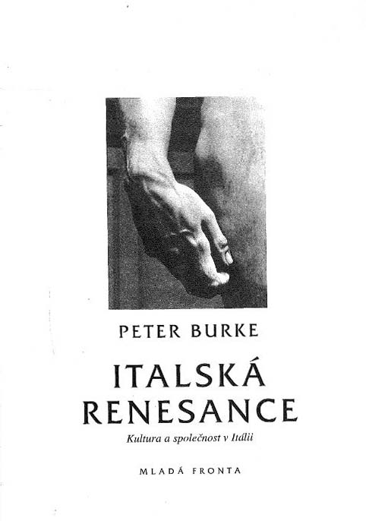
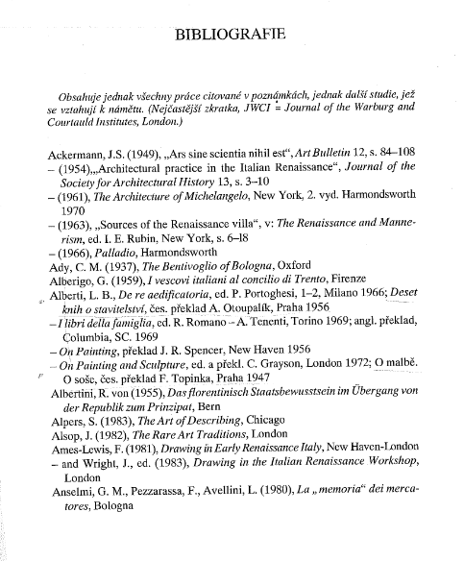

Slide 6
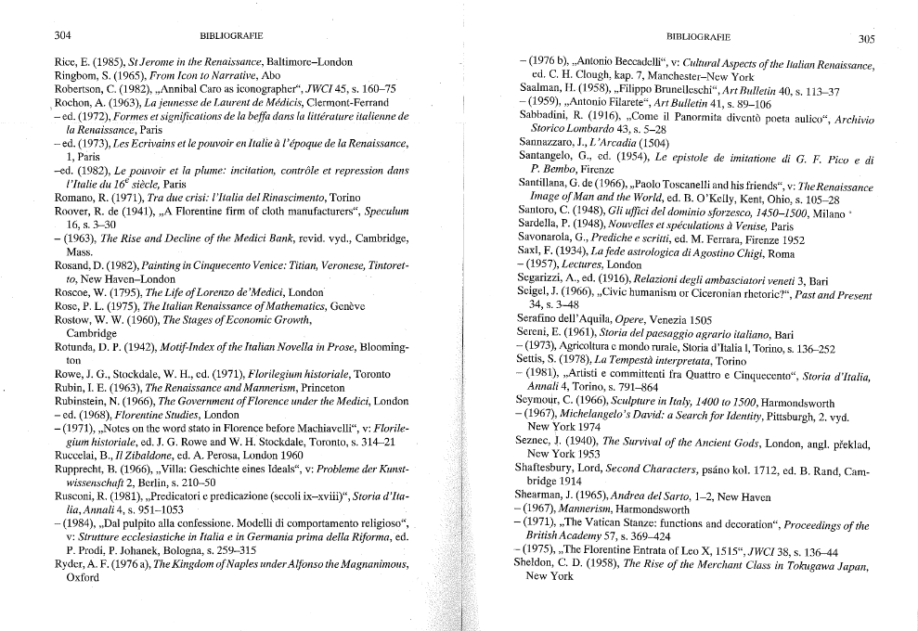

Slide 7





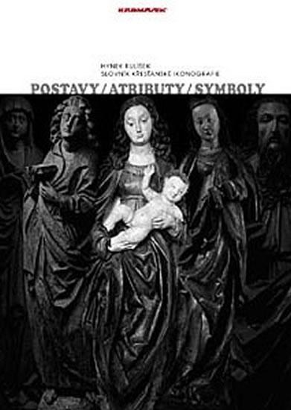
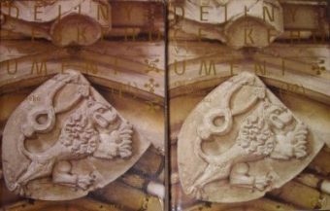
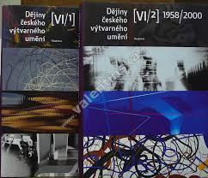


Slide 9
Online zdroje
Bibliografické zdroje
B) Encyklopedie s texty a obrazy
C) Databáze s abstraktem, případně plným textem a obrazy
D) Databáze historická a kulturně historická pro dějiny 18. století

Slide 10
A) Bibliografické zdroje
Oborová brána Umění a architektura (ART)
Česká uměleckohistorická bibliografie
Bibliografická databáze Historického ústavu AVČR
ARTbibliographies Modern
Avery Index to Architectural Periodical
Bibliography of the History of Art
DAAI: Design And Applied Arts Index

Slide 11
Oborová brána Umění a architektura (ART)
Oborová brána ART umožňuje uživatelům paralelně prohledávat různé české a zahraniční zdroje (katalogy knihoven, souborné katalogy, plnotextové databáze atd.) z oblasti dějin architektury, sochařství, malířství, kresby, uměleckého řemesla, uměleckého průmyslu, designu, fotografie, teorie a kritiky umění, památkové péče, archeologie, genealogie, restaurátorství apod.
V současné době nabízí portál ART pět předvybraných skupin zdrojů: Katalog VUK, Další knihovny ČR, Zahraniční knihovny, Databáze článků a časopisů, samostatnou skupinu tvoří Manuscriptorium.

Slide 12
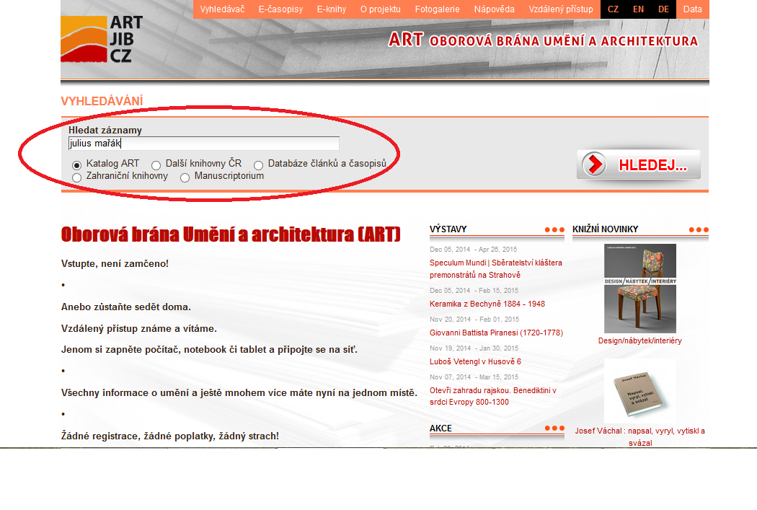

Slide 13
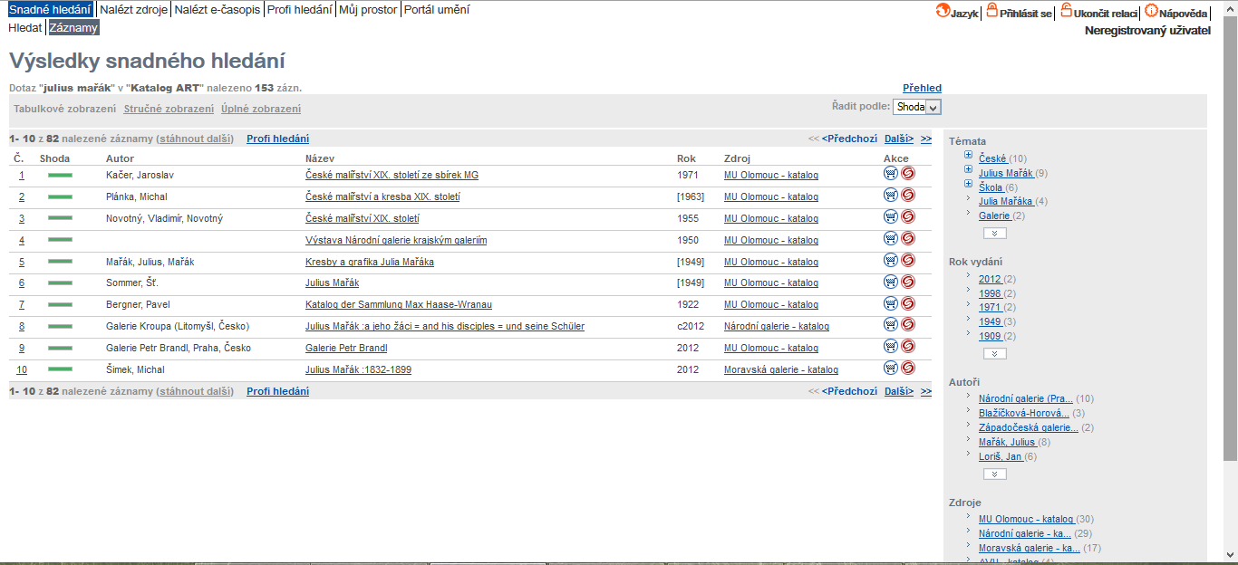

Slide 14
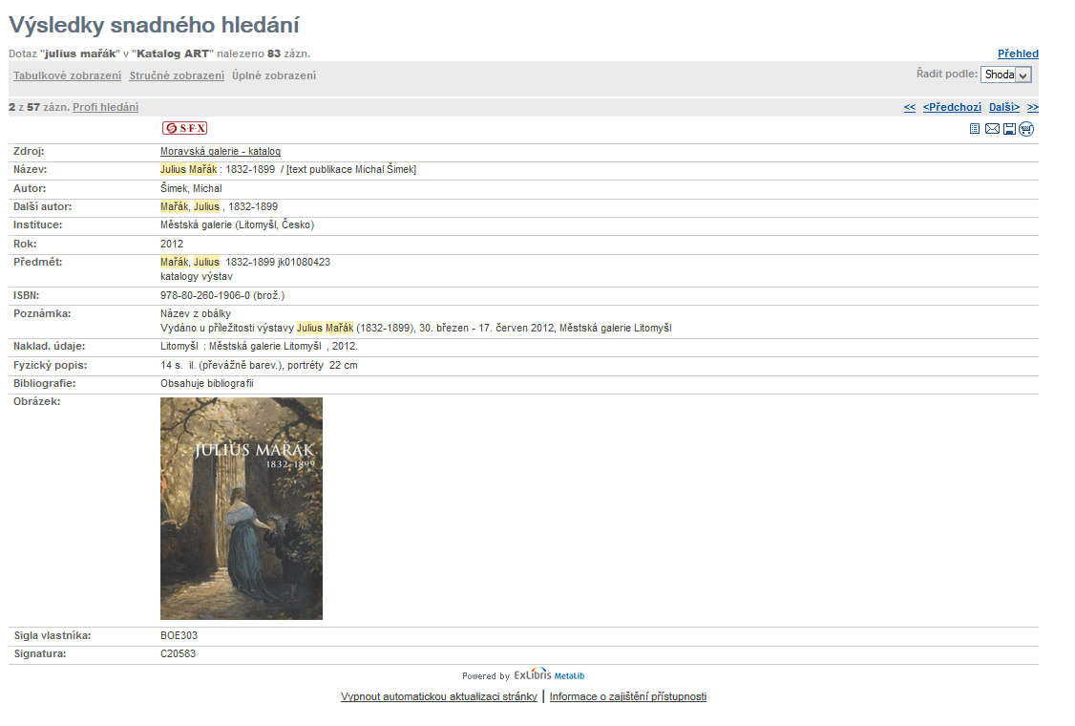

Slide 15
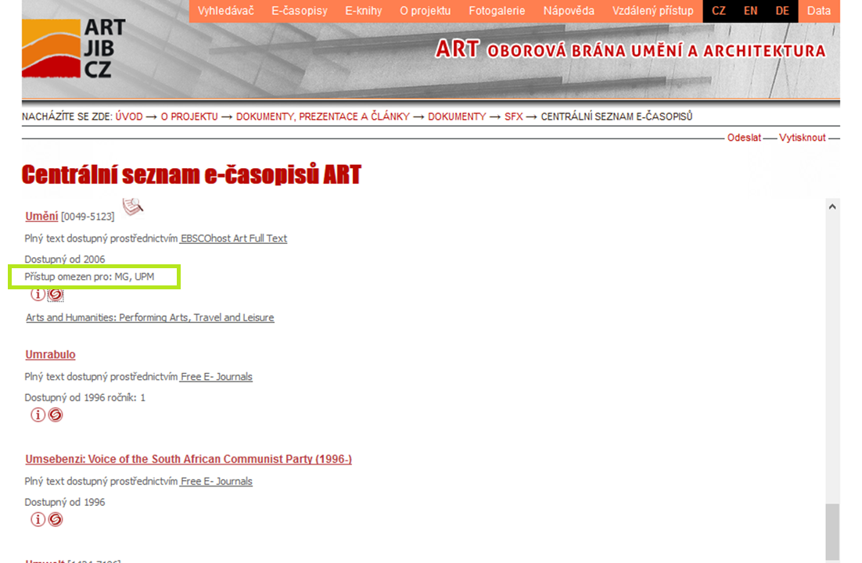

Slide 16
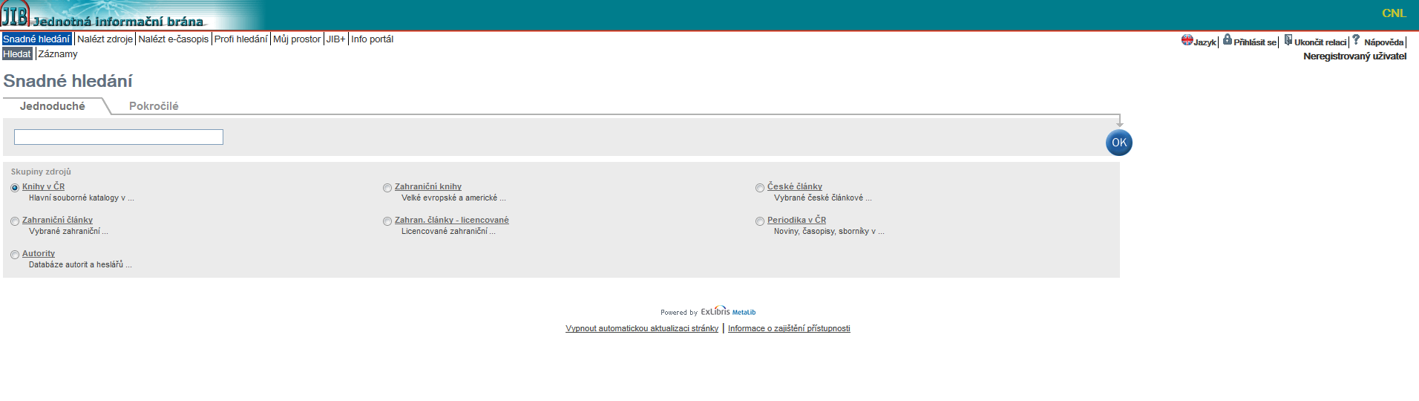
Jednotná informační brána

Slide 17
Česká uměleckohistorická bibliografie
Obsahuje záznamy knih, sborníků, článků z periodik a katalogů výstav za léta 1988–1991, 1994–2003 a digitalizované ročníky 1971–1987 a 1992–1993. Databáze je projektem Programu podpory cíleného výzkumu a vývoje Akademie věd České republiky.
Bibliografii zpracovává: Ústav dějin umění AV ČR

Slide 18
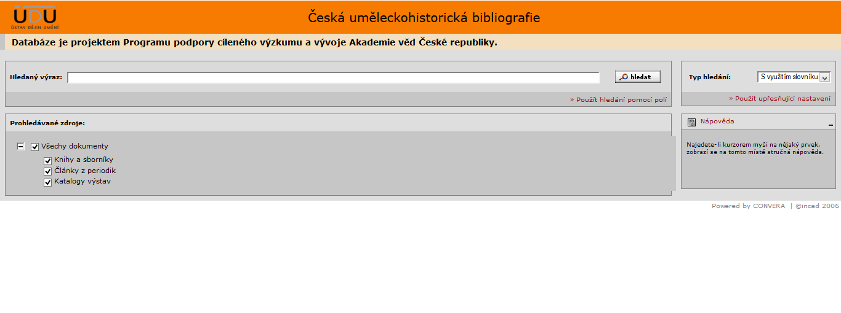

Slide 19
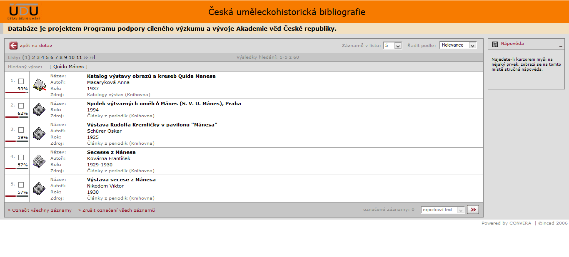

Slide 20
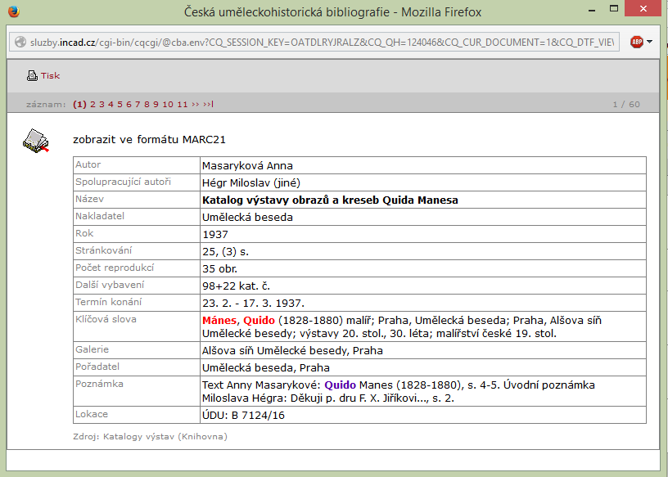

Slide 21
Bibliografické databáze Historického ústavu AV ČR
BDČZ poskytuje na webu veřejný bezplatný přístup do databází, které v současnosti obsahují více než 300 000 záznamů odborné literatury od r. 1990, výběrově od r. 1945.
Databáze zachycuje knihy a články v časopisech a sbornících z oboru historie vydané po roce 1990, které mají bohemikální charakter (český autor, české téma, vydáno v Čechách).
Bibliografii zpracovává: Knihovna Historického ústavu AV ČR

Slide 22
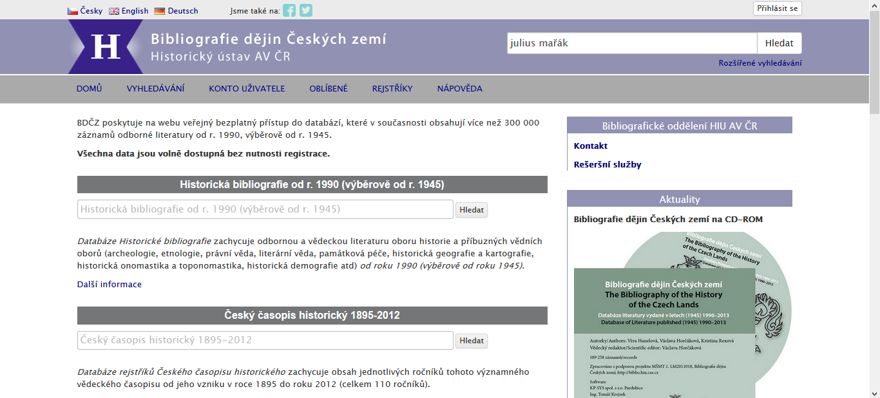

Slide 23
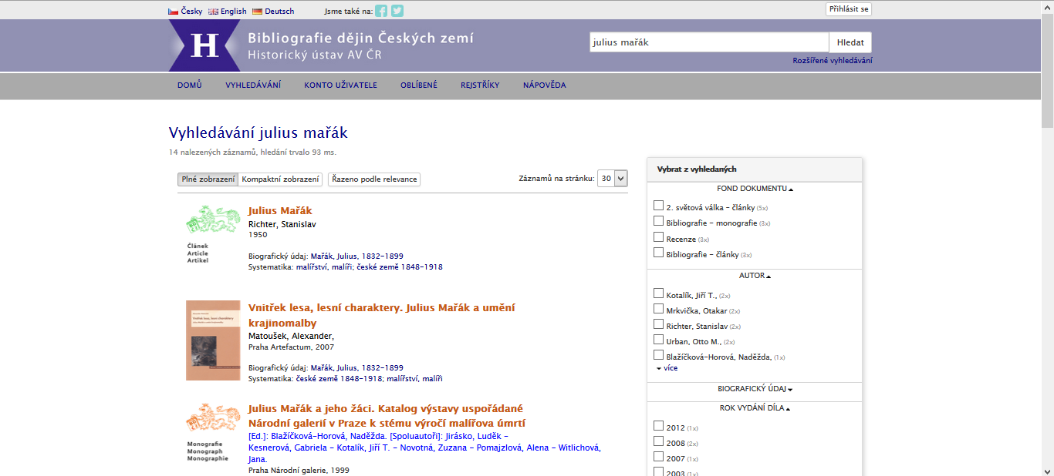

Slide 24
ARTbibliographies Modern (ABM)
Bibliografická databáze abstraktů o moderním a současném umění
Zaměřuje se speciálně na abstrahování literatury o moderním a současném umění z celého světa. Umožňuje rychlý přístup k uměleckým časopisům, muzejním bulletinům, katalogům výstav, knihám, esejům a disertačním pracím pokrývajícím umění 20. století. Zahrnují celou řadu uměleckých oborů včetně fotografie, textilního umění, designu interiérů a nábytku, grafického designu, počítačového a elektronického umění, etnické umění, návrh známek, video, šperkařství, keramiku, scénická umění, ilustrace, koberce, návrh medailí, grafitti, módní návrhářství, kaligrafii, sklo apod. Retrospektiva od roku 1974.

Slide 25
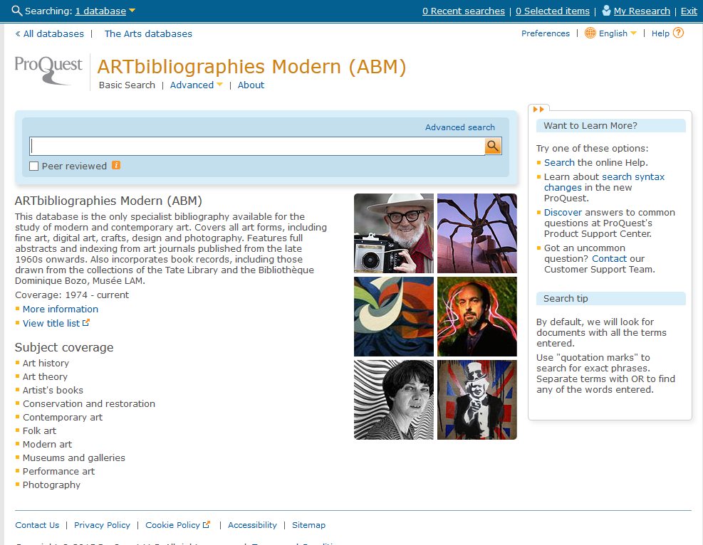

Slide 26
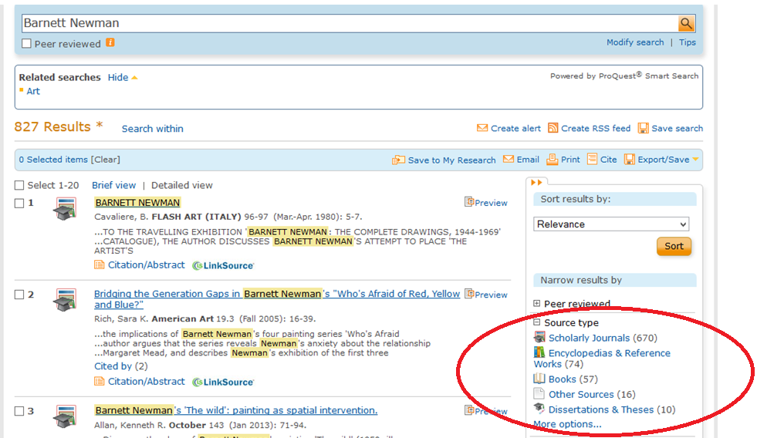

Slide 27
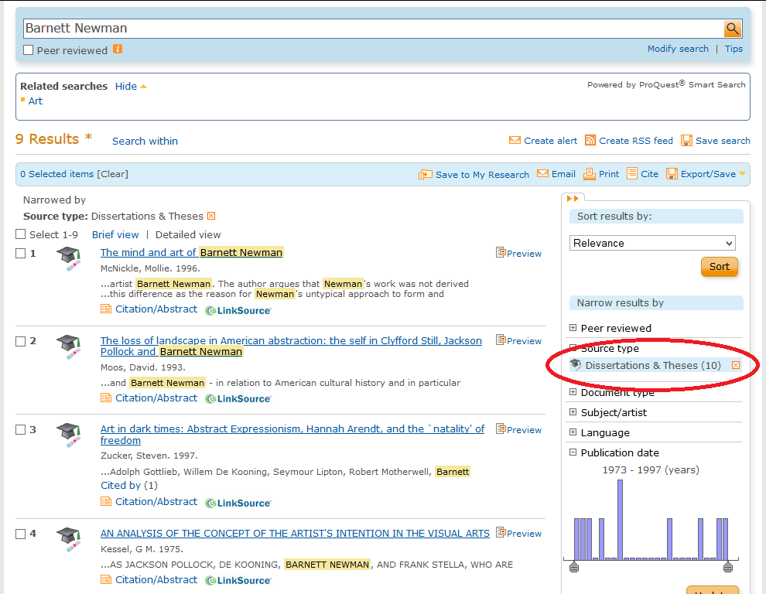

Slide 29
B) Encyklopedie s texty a obrazy
Oxford Art Online

Slide 30
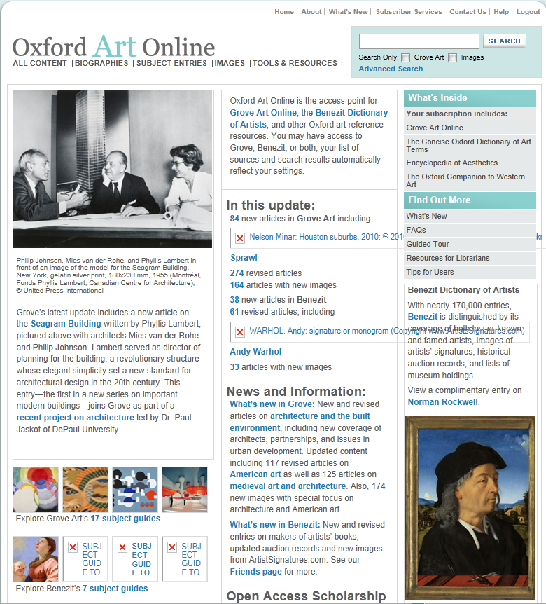

Slide 32
C) Databáze s abstraktem, případně plným textem a obrazy
JSTOR
Kubikat
Art Full Text
Art Index Retrospective: 1929-1984
Art Source

Slide 33
JSTOR
Plné texty vědeckých (humanitních) časopisů.
V multioborové databázi je rovněž 55 titulů časopisů s texty článků (ty si můžete vytisknout v pdf-formátu) z oblasti dějin umění, mimo jiné:
American Art Journal
The Art Bulletin
Art Journal
October
Oxford Art Journal
Artibus et Historiae
The Burlington Magazine
Garden History
Journal of the Warburg and Courtauld Institutes
Master Drawings
Marburger Jahrbuch fur Kunstwissenschaft
Zeitschrift fuer Kunstgeschichte

Slide 34
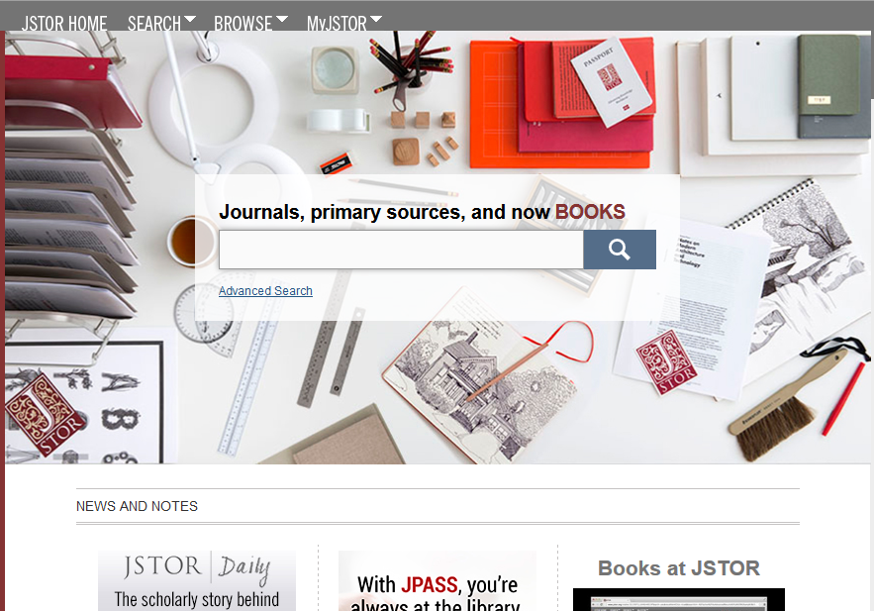

Slide 35
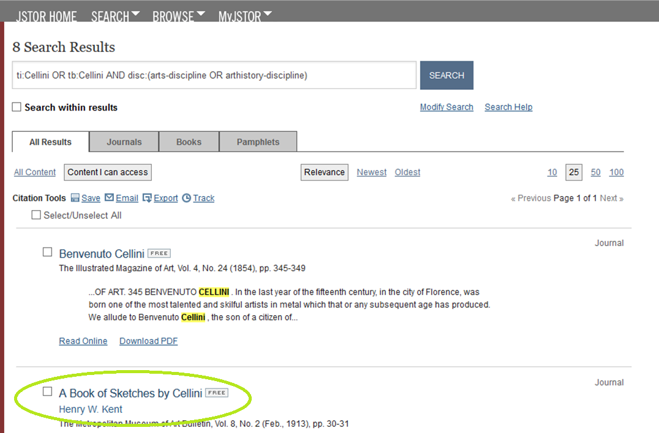

Slide 36
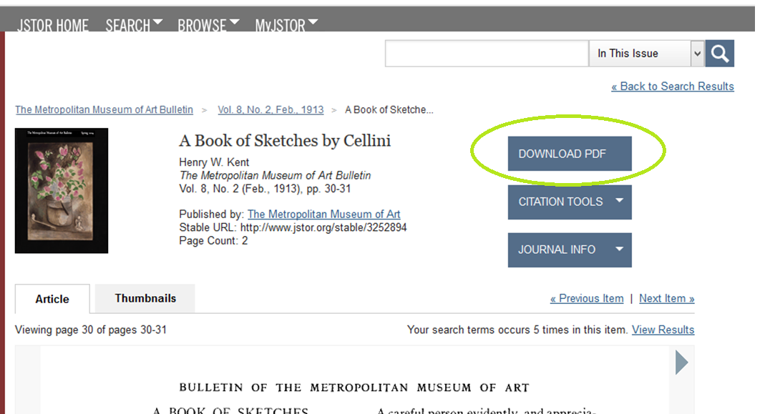

Slide 37
Kubikat
Společný katalog německých univerzitních knihoven, obsahuje volně dostupné (případně placené) plné texty vědeckých (humanitních) časopisů, studií, knih.
Spolupodílejí se následující instituce:
Kunsthistorisches Institut in Florenz, Max-Planck-Institut (www.khi.fi.it)
Zentralinstitut für Kunstgeschichte in München (www.zikg.eu) - Träger: Bayerisches Staatsministerium für Bildung und Kultus, Wissenschaft und Kunst
Deutsches Forum für Kunstgeschichte / Centre allemand d'histoire de l'art in Paris (www.dt-forum.org) - Träger: Max Weber Stiftung - Deutsche Geisteswissenschaftliche Institute im Ausland
Bibliotheca Hertziana, Max Planck-Institut für Kunstgeschichte in Rom (www.biblhertz.it)

Slide 38
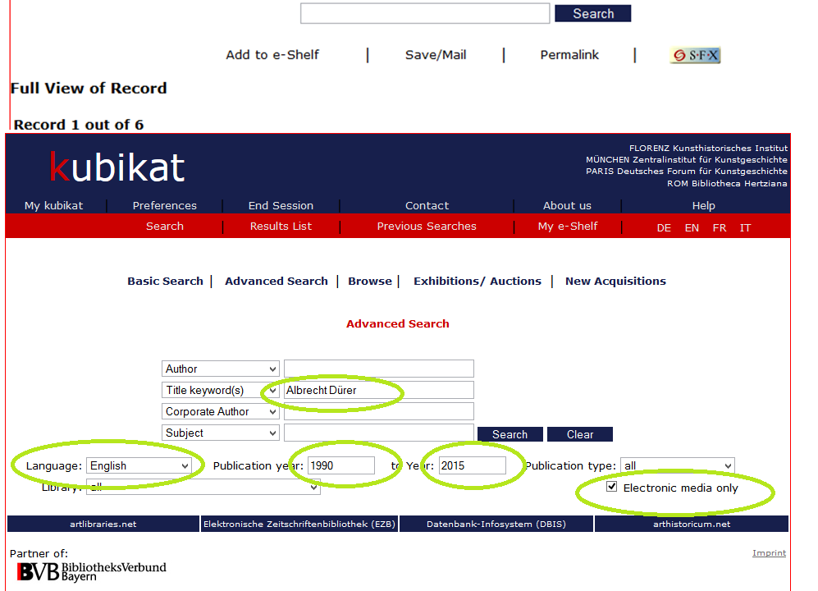

Slide 39
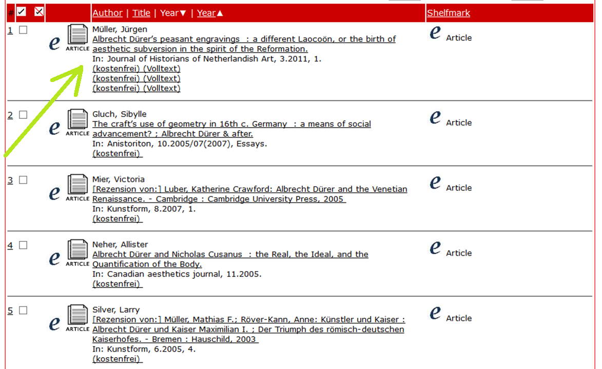

Slide 40
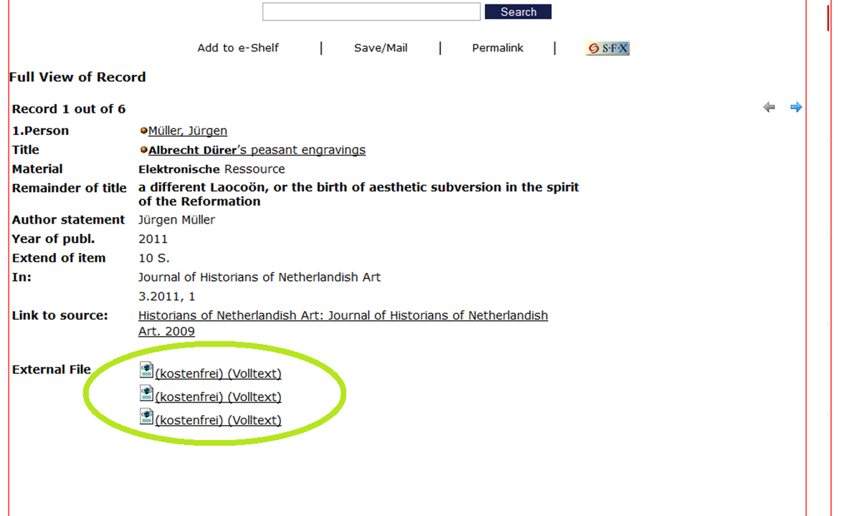

Slide 41
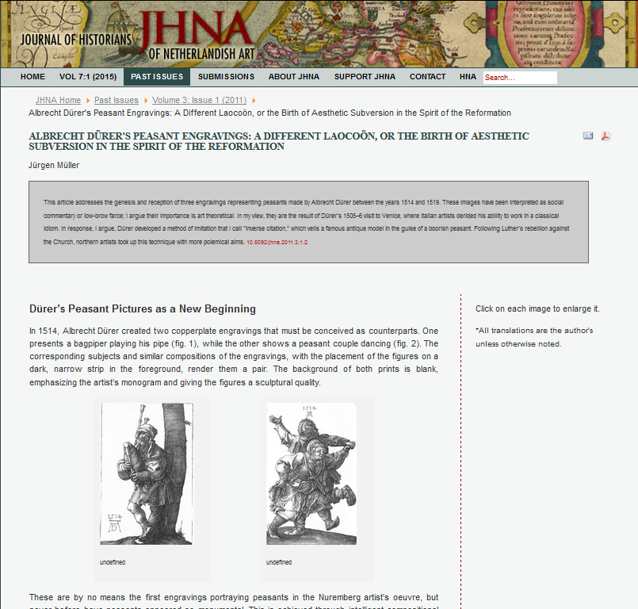

Slide 42
Art Full Text
Databáze je spolehlivým zdrojem informací o všech uměleckých oborech počínaje rokem 1984. Pokrývá umělecké aspekty oborů archeologie, architektury, historie umění, urbanistiky, malířství, průmyslové grafiky, filmu a fotografie a dalších oborů. Obsah databází je získáván z více než 500 světových periodik celé řadě jazyků a z dalších dokumentů, jako jsou např. muzejní publikace. Přes 60% záznamů se týká publikací vycházejících mimo USA. Celkem 1.8 mil. záznamů s ročním přírůstkem 30 000. Záznam je doplněn abstraktem, plný text je dosažitelný ze 160 titulů periodik. Vyhledává se pomocí vlastního předmětového thesauru. Přístup je rovněž k 100 000 ilustrací v: Art Museum Image Gallery.

Slide 43
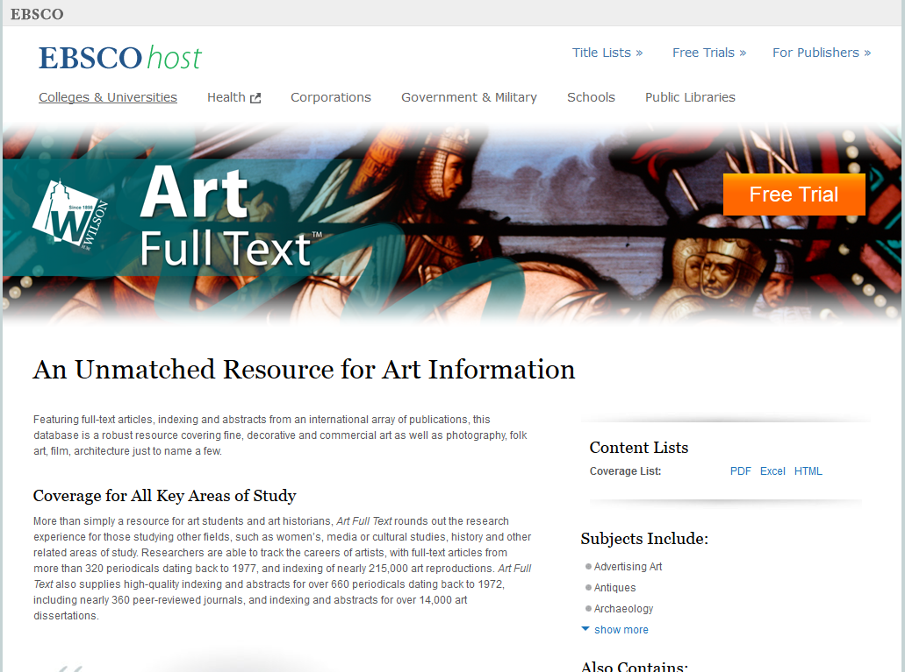

Slide 44
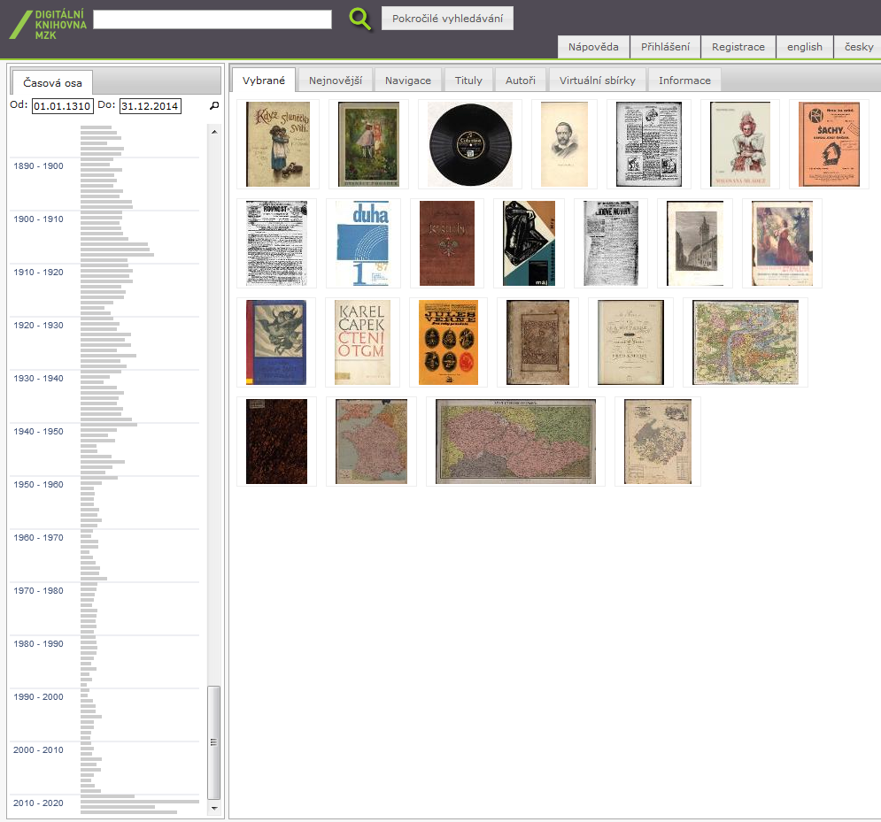
Kramerius
digitální knihovna pro zpřístupnění kulturního a digitálního dědictví
koordinátorem je Národní knihovna ČR
na 40 knihoven, MZK Brno

Slide 46
D) Databáze historická a kulturně historická pro dějiny 18. století
Electronic Enlightenment

Slide 47
Electronic Enlightenment
Jedná se o zcela nově přístupnou databázi, která by se měla postupně rozšiřovat na celé dějiny kultury osvícenství. V databázi jsou dnes zpřístupněny originály korespondence význačných osob, největších myslitelů, zakladatelů moderního světa, žijících v 18. století, kterou si vyměňovali se svými přáteli a rodinnými příslušníky, bankéři, knihkupci, příznivci a vydavateli. K dispozici je na 53 000 dopisů a dokumentů přibližně 6 000 pisatelů, uvedeno na 80 000 zdrojů, skoro 230 000 odborných poznámek - v angličtině, francouzštině, němčině, italštině a dalších jazycích. Informace jsou doplněny linky na některé další zdroje, jež je možné využívat. Aktualizace dvakrát ročně.

Slide 48
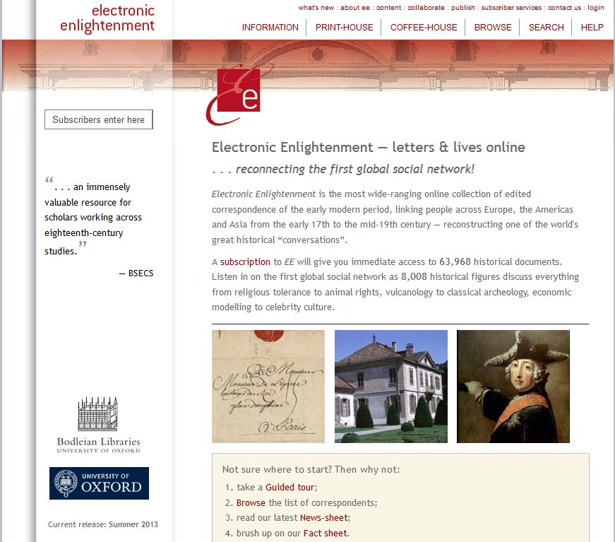

Slide 50
Více viz:
Informační zdroje přístupné z hlavního portálu Masarykovy univerzity: http://library.muni.cz/ezdroje/
Volně dostupné české online zdroje:
https://www.mzk.cz/katalogy-databaze/databaze/volne-dostupne-ceske-online-zdroje
Online zdroje SDU FF MU:
https://www.phil.muni.cz/dejum/content/informace/online_zdroje.php

Slide 51
Portál elektronických informačních zdrojů MU
http://library.muni.cz/ezdroje/
Elektronické informační zdroje (EIZ) pro vědu, výzkum a výuku na MU. Jedná se především o "licencované zdroje" – komerční informační zdroje, pro něž má MU uhrazen přístupový poplatek. Tyto zdroje jsou dostupné pouze zaměstnancům a studentům Masarykovy univerzity a výhradně jen pro jejich akademickou potřebu.
Přístup k licencovaným zdrojům (a služby s tím spojené) je povolen z počítačů zapojených v počítačové síti MU

Slide 52
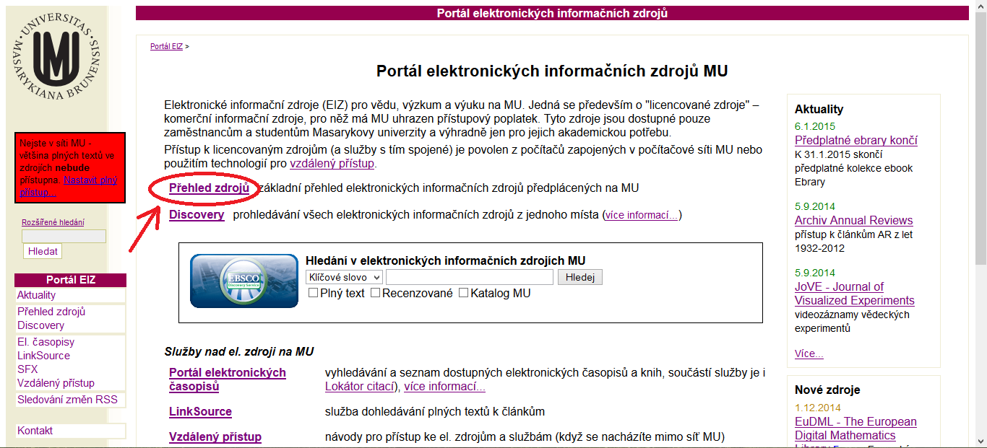

Slide 53
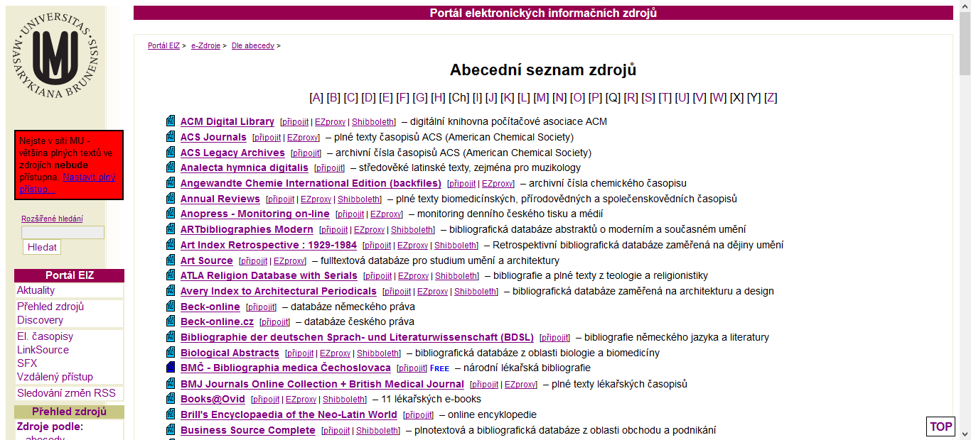

Slide 55
Archivní fondy v ČR
Archivní fondy a sbírky v České republice
http://aplikace.mvcr.cz/archivni-fondy-cr/default.aspx
Badatelna, paměťové instituce on-line
http://www.badatelna.eu/

Slide 56
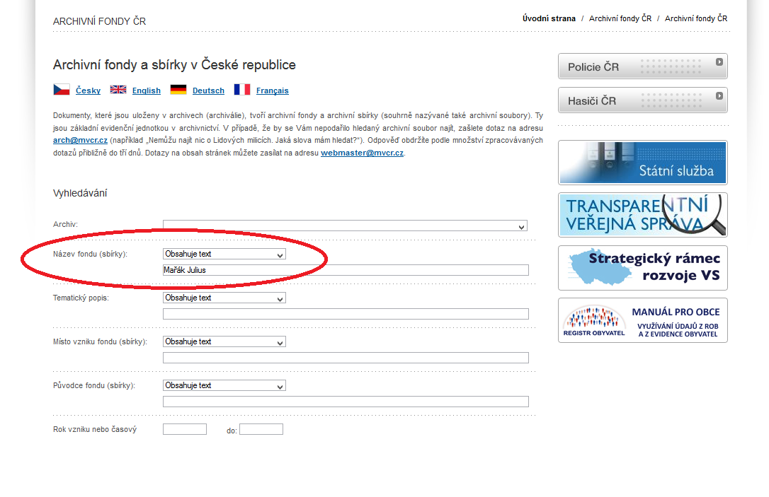

Slide 57
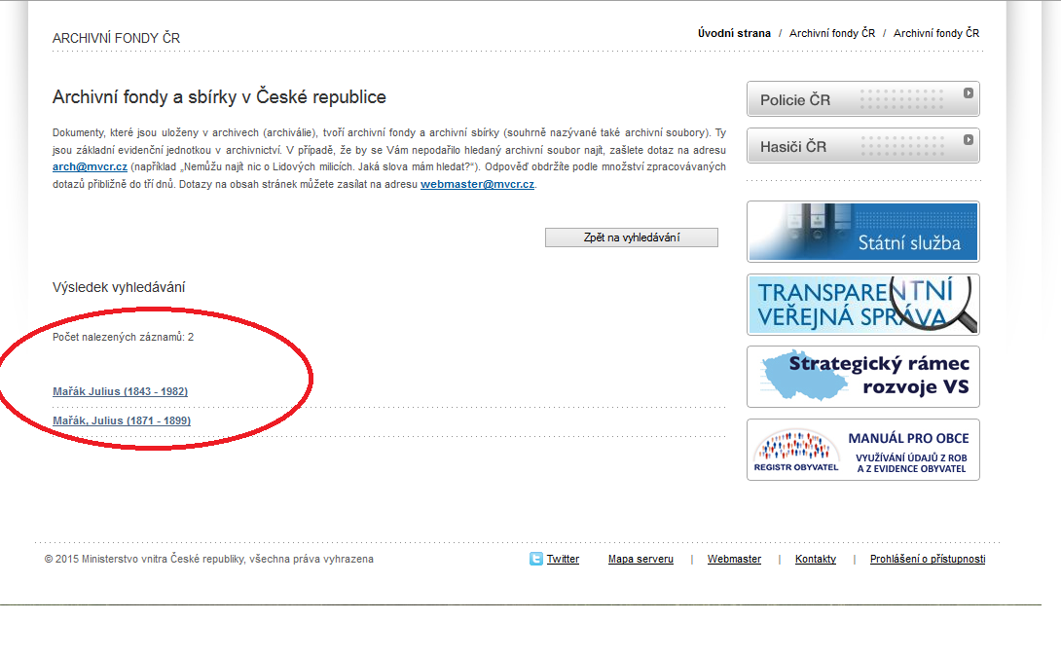

Slide 58
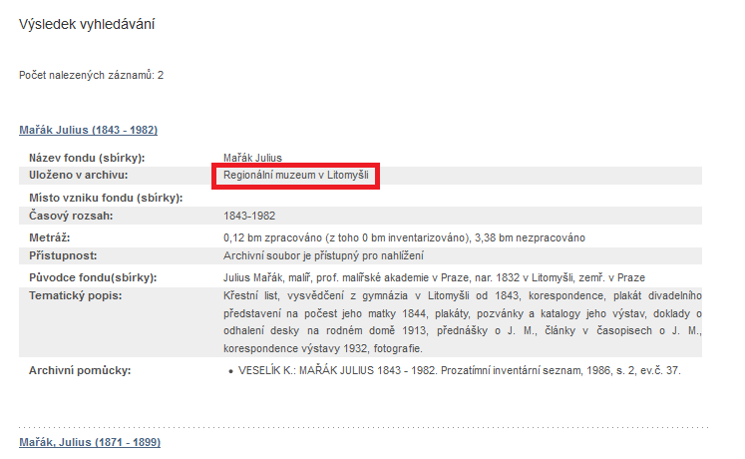

Slide 59
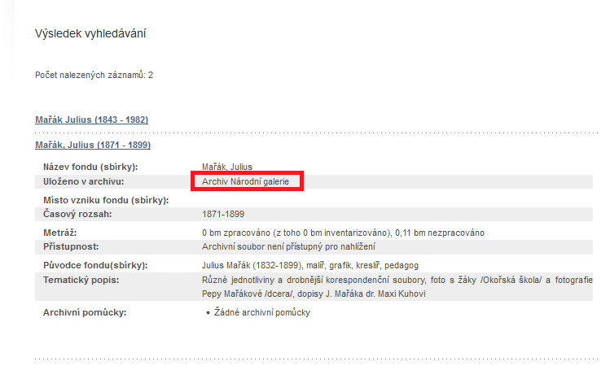

Slide 60
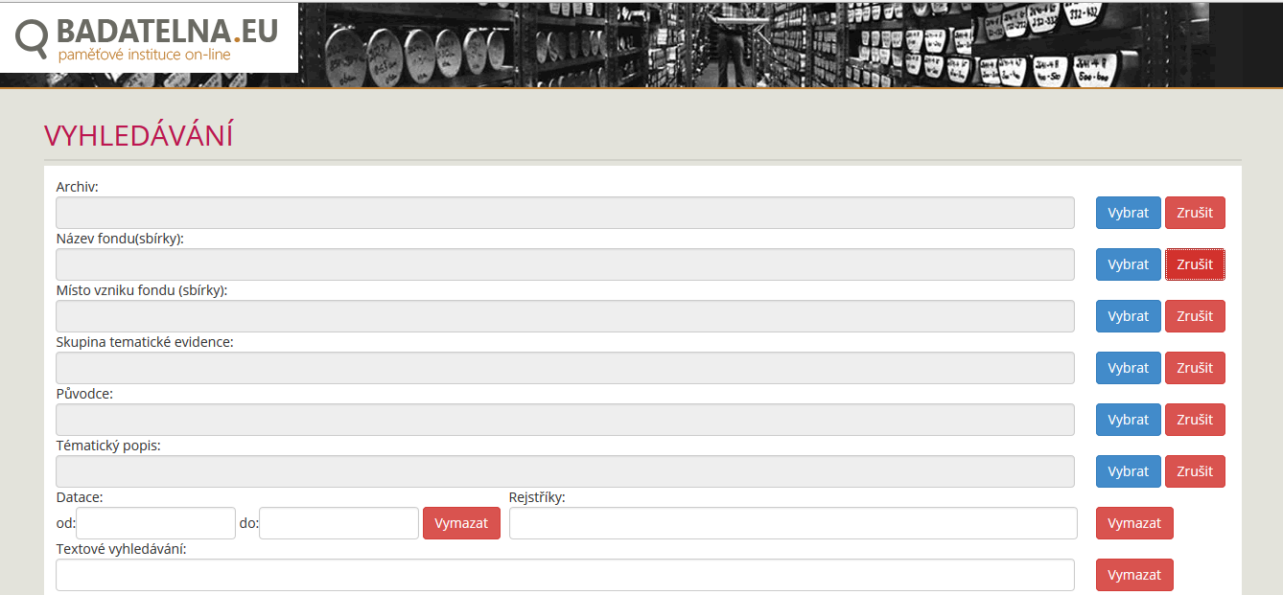

Slide 61
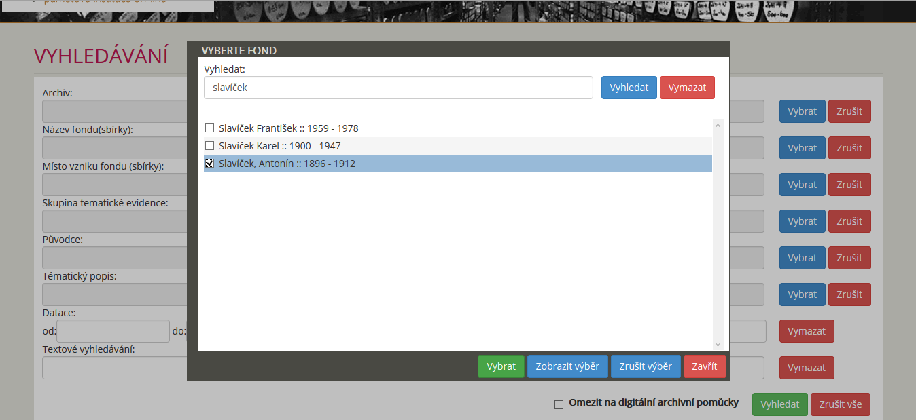

Slide 62
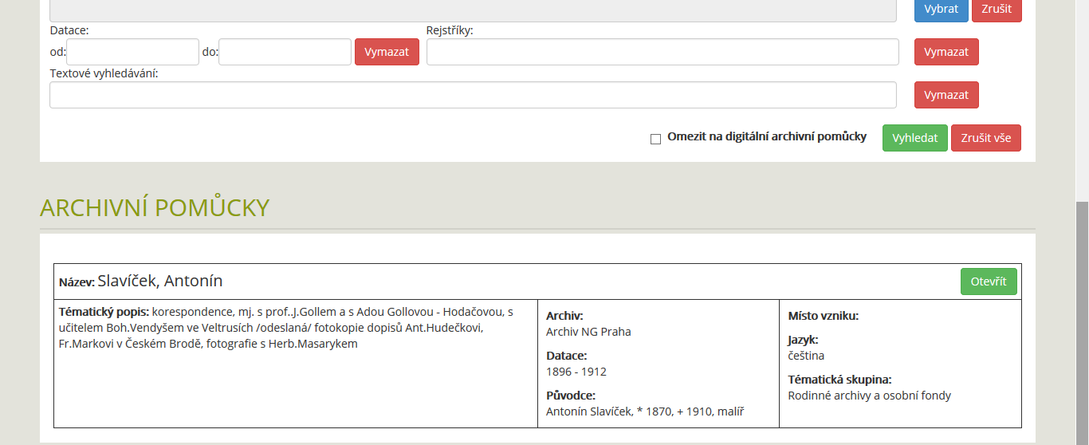

Slide 64
Obrazové databáze:
http://www.bildindex.de/#|home
http://www.iconclass.nl/
http://gallery.albertina.at/eMuseum/code/emuseum.asp
http://www.fotomarburg.de/
http://prometheus-bildarchiv.de/en/
http://www.wga.hu/
http://www.photo.rmn.fr/C.aspx?VP3=CMS3&VF=Home

Slide 66
Citace a formální stránky zpracování textu:
Norma časopisu Umění
Automatické citační generátory
Návody na SDU: jak psát referát – jak přednášet

